Slide 1
CẤU TRÚC DỮ LIỆU VÀ GIẢI THUẬT
ET2100

Slide 2
Chương IV:
Cấu trúc CÂY
Giảng viên: PGS.TS. Vũ Hải
Khoa Kỹ thuật Truyền thông – Trường Điện Điện Tử
Notes:
Mảng CT lưu trữ tuần tự
Danh sách CT lưu trư

Slide 3
Các nội dung chính
1. Giới thiệu
  Mô tả cấu trúc cây (tree)
  Các khái niệm cơ bản trong cây
  Các tính chất cơ bản
  Các thao tác cơ bản
2. Cây nhị phân (binary tree)
  Khái niệm, tính chất của cây nhị phân
  Các thao tác cơ bản
  Duyệt cây nhị phân
  Cài đặt cây nhị phân
  Cây nhị phân tìm kiếm
3. Cây tổng quát
  Biểu diễn cây tổng quát
  Cài đặt cây tổng quát
4. Ứng dụng của cấu trúc cây
5. Cây cân bằng

Slide 4
1. Giới thiệu

Slide 5
Định nghĩa cây
Cây là một cấu trúc phi tuyến
Thiết lập trên một tập hữu hạn các phần tử / “nút”
  Tồn tại một nút đặc biệt gọi là “gốc” (root)
  Tồn tại một quan hệ phân cấp hay gọi là quan hệ cha con giữa các nút (đường nối gọi là nhánh)
  Một nút (trừ nút gốc) chỉ có một cha
  Một nút có thể có từ 0 đến n con
Cây
Danh sách
Nút gốc
Đầu
Nút cha
Nút con
Đuôi
Các nút con
Notes:
cấu trúc danh sách như một cấu trúc cây đặc biệt mà mỗi nút cha chỉ có nhiều nhất một nút con.

Slide 6
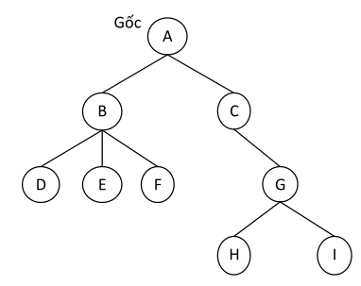
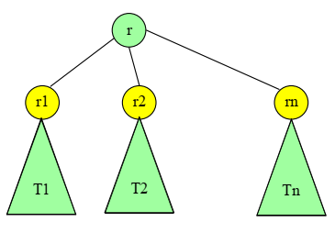
Định nghĩa cây
Nút gốc: A
Các nhánh: (A, B), (A, C), ..., (G, I)
Cây rỗng: cây không một nút nào
Một nút tạo thành cây (nút gốc)
Cây có thể định nghĩa một cách
đệ quy
Notes:
Một nút tạo thành cây (nút gốc)
Khi có n cây: T₁, T₂, …, T_{n},
mỗi cây này có các nút gốc tương ứng là r₁, r₂, …, r_{n}
r là quan hệ cha con với r₁, r₂, …, r_{n}
→ Tồn tại cây mới T nhận r là nút gốc

Slide 7
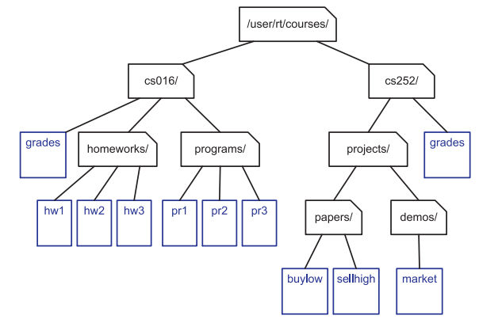
Ví dụ về cây
Cấu trúc lưu trữ thư mục trong máy tính
Cấu trúc mục lục của sách / tài liệu
Cấu trúc các chức năng của một hệ thống thông tin

Slide 8
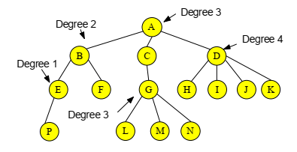
Các khái niệm cơ bản
Gọi cây là T:
  Kích thước cây (size) S(T): là số nút có trên cây
  Cấp của một nút A (degree) d(A): là số con mà nút này có
  Cấp của cây d(T):
    là cấp của nút có số con nhiều nhất trên cây
S(T)
d(A), d(G)
d(B)
d(H), d(I)
d(T), d(B)
S(T) = 9
d(A) = d(G) = 2;
d(B) = 3;
d(H) = d(I) =0.
d(T) = d(B) = 3;
Notes:
S(T) = 9
d(A) = d(G) = 2; d(B) = 3; d(H) = d(I) =0.
d(T) = d(B) = 3;
A, B, C, G trong cây T là các nút nhánh.
T có năm nút lá: D, E, F, H và I.
L(A) = 1, L(B) = L(C) = 2.

Slide 9
Các khái niệm cơ bản
Gọi cây là T:
  Nút nhánh (branch node)
    là nút có ít nhất một con
    tên gọi khác: nút trong, nút không tận cùng
  Nút lá (leaf node, terminal node)
    là nút không có con nào
    tên gọi khác: nút ngoài, nút tận cùng
  Mức của một nút A (level) L(A):
    Nếu A là nút gốc thì L(A) = 1 (hoặc 0)
    Nếu A là cha của B thì L(B) = L(A) +1
  Anh chị em của một nút (sibling):
    Các nút cùng mức có cùng nút cha
Notes:
S(T) = 9
d(A) = d(G) = 2; d(B) = 3; d(H) = d(I) =0.
d(T) = d(B) = 3;
A, B, C, G trong cây T là các nút nhánh.
T có năm nút lá: D, E, F, H và I.
L(A) = 1, L(B) = L(C) = 2.

Slide 10
Các khái niệm cơ bản
  Đường đi giữa nút gốc và một nút khác (path): p(A)
    là dãy các nhánh nối từ gốc đến nút đó
    Hoặc dãy các nút n₁, n₂, …, n_{k} với n_{i} là nút cha của n_{i+1} (i = 1..k-1)
p(G) = {(A,C), (C,G)}
p(G) = { A, C, G }

Slide 11
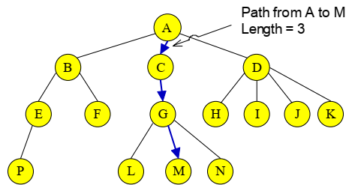
Các khái niệm cơ bản
  Độ dài đường đi (path length): PL(...)
    là tổng độ dài các nhánh tạo thành đường đi
    Thực tế: quy ước độ dài của tất cả các nhánh trong một cây đều bằng 1 (đơn vị)

Slide 12
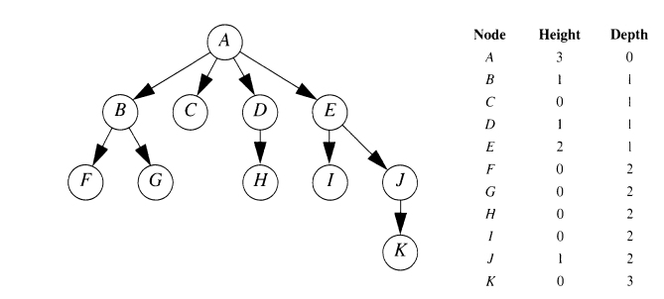
Các khái niệm cơ bản
  Độ sâu của một nút (depth)
    khoảng cách giữa nút và gốc của nó. Độ sâu nút gốc = 0
    độ dài đường đi từ nút gốc tới nút
  Chiều cao của một nút (height)
    Độ dài đường đi từ nút tới nút lá sâu nhất.
  Chiều cao của cây: h(T)
    = Chiều cao nút gốc
Notes:
Chiều cao của một nút (height): là khoảng cách giữa nút và gốc của nó, chính là số nhánh từ gốc đến nút đó.
h(T) = 3.
Trong thực tế, nhánh thường là khái niệm logic biểu diễn quan hệ phân cấp giữa một cặp nút, nên nó không có độ dài. Chính vì vậy, người ta thường quy ước độ dài của tất cả các nhánh trong một cây đều bằng 1 (đơn vị). Khi đó, độ dài đường đi tương đương với chiều cao.

Slide 13
Các khái niệm cơ bản
Cây con
Cây được sắp (có thứ tự - ordered tree)
  Có thứ tự (ordered tree): có trật tự tuyến tính giữa các nút con
  Không có thứ tự (unordered tree): không có trật tự tuyến tính
Rừng (forest)
  là cấu trúc bao gồm nhiều cây
  có thể có rừng rỗng
1
2
7
3
4
5
6
8
Notes:
Có thứ tự : ta không những quan tâm đến nội dung của các nút con mà còn quan tâm đến thứ tự trước sau (tuyến tính) của các nút con.
Trái lại, nếu ta chỉ quan tâm đến nội dung của các nút con thì đó là cây không thứ tự (unordered tree).

Slide 14
Các tính chất cơ bản
Số nút của cây bằng số nhánh cộng 1
Cây có tính chất đệ quy: cây được hình thành từ việc tổ chức các cây con theo cấu trúc phân cấp.
Cây là một cấu trúc dữ liệu động, kích thước của nó (số nút) có thể thay đổi.
Cấu trúc cây không còn cấu trúc tuyến tính
nữa mà là cấu trúc phân cấp.
Chỉ tồn tại duy nhất một đường đi từ
gốc đến một nút khác.
1
2
7
3
4
5
6
8

Slide 15
Các thao tác cơ bản trên cây
Khởi tạo: chuẩn bị CTLT để lưu trữ cấu trúc cây
Bổ sung một nút mới vào cây
  Xác định vị trí cần bổ sung
  Xác định quan hệ nút mới và nút tại vị trí bổ sung
Lấy ra một nút
  Xác định vị trí nút lấy ra
  Cấu trúc lại cây sau loại bỏ
Tìm cha mỗi nút
  Parent(x)
Tìm con bên trái ngoài cùng (con trưởng) của mỗi nút
  EldestChild(x)
Tìm anh/em liền kề mỗi nút
  NextSibling(x)

Slide 16
Các thao tác cơ bản trên cây
Duyệt cây: truy nhập vào tất cả các nút của cây, mỗi nút đúng một lần
  Preorder (tiền tự): 1, 2, 4, 3, 5, 7, 6, 8, 9
  Postorder (hậu tự ): 8 , 4, 3, 5, 6, 9, 2, 7, 1
Tìm kiếm: một hay nhiều nút thoả
một điều kiện nào đó.
Ghép cây
  MergeTree(T1,T2,x): x=1
  x: nút ghép thuộc cây T1,
  gốc của T2 sẽ là con của x,
  có thể ghép trái, ghép phải
  Cắt cây
  CutTree(T1,x,T2): x=2
1
2
7
4
3
5
6
9
8
1
T1
T2
7
2
6
9
3
4
5
8
Notes:
Cần lựa chọn cách tổ chức hiệu quả nhất: kích thước lưu trữ là ít nhất và độ phức tạp của các thao tác là nhỏ nhất
Thực tế, rất khó để có thể đạt cả hai yêu cầu này
Trong thực tế, tùy theo yêu cầu ứng dụng mà ta phải lựa chọn ưu tiên ở đâu, thao
tác nào cần phải nhanh, thao tác nào có thể chậm hơn nhưng vẫn chấp nhận được,
để từ đó lựa chọn ra cấu trúc lưu trữ và cách tổ chức cài đặt phù hợp.

Slide 17
Biểu diễn cây
Thông qua nút cha của nó (cấu trúc liên tiếp)

Slide 18
Biểu diễn cây
Danh sách các nút con (cấu trúc liên kết)

Slide 19
2. Cây nhị phân

Slide 20
Khái niệm cơ bản
Mô tả cây nhị phân (binary tree)
  Cây có thứ tự và là cây cấp hai, tức là mỗi nút có tối đa 2 con.
  Hai con của một nút được phân biệt thứ tự
  Quy ước: nút trước gọi là nút con trái
  nút sau gọi là nút con phải
1
  → Cần phân biệt rõ ràng giữa con trái và con phải, nhất là khi nút chỉ có một con
2
3
4
5
6
7
8
Notes:
Khi biểu diễn cây nhị phân, ta cũng cần có sự phân biệt rõ ràng giữa con trái và
con phải, nhất là khi nút chỉ có một con.

Slide 21
Khái niệm cơ bản
Loại nút:
  Nút có đủ hai con được gọi là nút kép: 2, 3
  Nút chỉ có một con gọi là nút đơn: 7
  Nút không có con được gọi là nút lá: 4, 5, 6, 8
Cây con có gốc là nút con trái/phải được gọi là cây con trái/phải
1
Phải
(Right)
Trái
(Left)
2
3
4
5
6
7
8

Slide 22
Một số loại cây nhị phân đặc biệt
Cây suy biến (degenerate binary tree)
  Là cây nhị phân mà mỗi nút chỉ có tối đa một con
    → suy biến về cấu trúc danh sách.
    danh sách là dạng suy biến, trường hợp đặc biệt của cấu trúc cây, và nó vẫn giữa được tính chất đệ quy của cây
1
1
1
2
2
2
3
3
3
4

Slide 23
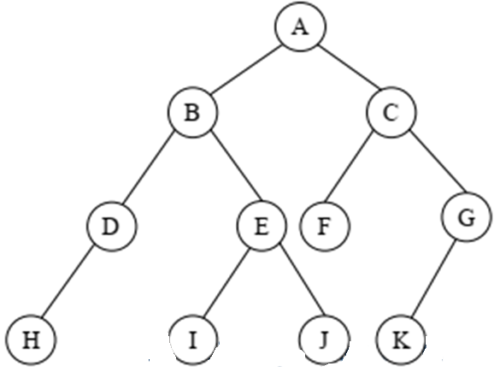
Một số loại cây nhị phân đặc biệt
T
Cây đầy đủ (full binary tree)
  Là cây nhị phân có số nút tối đa ở tất cả các mức.
    Ở mức i sẽ có đúng 2^{i-1} nút.
    Nếu cây nhị phân có chiều cao h thì kích thước là:
    S(T) = 2⁰+2¹+…+2^{h} = 2^{h+1}-1 ;
  Cây nhị phân gần đầy đủ:
  ở mức cuối không có đầy đủ các nút
1
2
3
4
5
6
7

Slide 24
Một số loại cây nhị phân đặc biệt
Cây hoàn chỉnh (complete binary tree)
  Gọi h là chiều cao của cây T.
  T là cây hoàn chỉnh nếu:
    T là cây đầy đủ đến độ sâu h-1
    Các nút có chiều cao h thì dồn hết về bên trái.
T
1
2
3
4
5
6
7
8
9
10
Notes:
đây là cây gần đầy đủ

Slide 25
Một số tính chất của cây nhị phân
TC1: Tính đệ quy: nếu ta chặt một nhánh bất kì của cây nhị phân thì ta sẽ thu được hai cây con cũng đều là cây nhị phân.
TC2: Gọi h và n lần lượt là chiều cao và kích thước của cây nhị phân thì ta luôn có: log₂(n+1) ≤ h+1 ≤ n
1
1
1
2
3
2
2
3
4
5
6
7
3
4
5
6
7
8
9
10
Notes:
h+1=n : nếu là cây suy biến
h+1=log2(n+1) nếu là cây đầy đủ (h=2, log2(8)=3=h+1)
Chiều cao của cây: h(T) = Chiều cao nút gốc = Độ dài đường đi từ nút gốc tới nút lá sâu nhất
Nếu cây nhị phân có chiều cao h thì kích thước là: n = S(T) = 2⁰+2¹+…+2^{h} = 2^{h+1}-1 ;

Slide 26
Một số tính chất của cây nhị phân
TC3: Đối với cây hoàn chỉnh và cây đầy đủ: nếu ta đánh số các nút lần lượt từ 1..N như hình vẽ (N là kích thước của cây):
Tại nút có số thứ tự i:
  nếu 2i>N: nút i là nút lá
  nếu 2i=N: nút i là nút đơn
  nếu 2i<N: nút i là nút kép và
  có hai con trái, phải tương ứng là 2i và 2i+1
Tại nút có số thứ tự j:
  nếu j=1: nút j là nút gốc
  nếu j>1: nút j/2 (nếu j chẵn) hoặc
  (j-1)/2 (nếu j lẻ) là nút cha của nút j.
1
2
3
4
5
6
7
8
9
10

Slide 27
Các thao tác cơ bản
Khởi tạo
Bổ sung một nút mới vào cây
Lấy ra một nút
Tìm cha mỗi nút: Parent(x)
Tìm con bên trái của mỗi nút : LeftChild(x)
Tìm con bên phải của mỗi nút : RightChild(x)
Ghép cây
Cắt cây
Duyệt cây (!)
Notes:
chúng ta sẽ xét kỹ hơn thao tác duyệt cây, vì đây là thao tác
khá quan trọng, ứng dụng nhiều trong các thao tác khác, nhất là tìm kiếm trên cây
nhị phân.

Slide 28
Phép duyệt cây
  Bao gồm 2 thao tác:
  Phép thăm một nút (visit): là thao tác truy nhập vào một nút của cây để xử lý nút đó.
  Phép duyệt (traversal): là phép thăm một cách hệ thống tất cả các nút của cây, mỗi nút đúng một lần.

Slide 29
Giải thuật duyệt cây
Hướng thứ nhất: dựa vào tính chất đệ quy của cây
  Duyệt theo thứ tự trước (preorder traversal) còn gọi là duyệt cây theo chiều sâu
  Duyệt theo thứ tự giữa (inorder traversal)
  Duyệt theo thứ tự sau (postorder traversal)
Hướng thứ hai: Chuyển cấu trúc cây về CT danh sách
  Đưa bài toán duyệt cây về bài toán duyệt danh sách đơn giản hơn
  Sử dụng một danh sách để lưu các nút của cây, sau đó sẽ duyệt danh sách
  Tuỳ theo loại danh sách (hàng đợi, ngăn xếp,…) và thứ tự duyệt trong danh sách mà chúng ta có những cách duyệt cây khác nhau
  Duyệt theo từng mức (tầng) - Duyệt theo chiều rộng
Notes:
Thực ra có 6 cách duyệt. Trong ba cách trên, cây con trái luôn được ưu tiên duyệt trước cây con phải. Nên nếu chúng ta đảo ngược vai trò của chúng thì sẽ lại có thêm ba cách duyệt cây mới tương tự.
Hướng thứ nhất: dựa vào tính chất đệ quy của cây để phát triển các giải thuật đệ quy để duyệt cây. Cây nhị phân T bất kỳ được hình thành từ ba thành phần: gốc, cây con trái của T và cây con phải của T. Cả ba thành phần này đều là cây nhị phân.

Slide 30
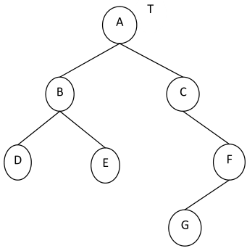

Giải thuật duyệt cây
Duyệt theo thứ tự trước (preorder traversal)
  Trường hợp đệ quy: Nếu T khác rỗng, nó được duyệt theo các bước sau:
    Thăm gốc: cây chỉ có một nút thì phép duyệt chính là phép thăm
    Duyệt cây con trái theo thứ tự trước
    Duyệt cây con phải theo thứ tự trước
  Trường hợp điểm dừng: khi cây T rỗng
Notes:
đưa bài toán duyệt cây nhị phân về bài toán duyệt cây con trái/phải cũng là cây nhị phân.

Slide 31
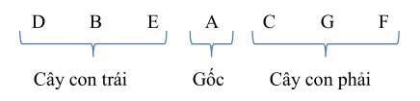


Giải thuật duyệt cây
Duyệt theo thứ tự giữa (inorder traversal)
Duyệt theo thứ tự sau (postorder traversal)
Notes:
Duyệt cây con trái theo thứ tự giữa. Thăm gốc. Duyệt cây con phải theo thứ tự giữa.
Duyệt cây con trái theo thứ tự sau. Duyệt cây con phải theo thứ tự sau. Thăm gốc

Slide 32
Giải thuật duyệt cây
Giải thuật duyệt cây theo từng mức (theo chiều rộng): giải thuật không đệ quy
  Đưa bài toán duyệt cây về duyệt danh sách.
  Để thứ tự duyệt là theo từng mức (từng tầng) và sử dụng một cấu trúc danh sách kiểu hàng đợi Q.
    VD:
    Thứ tự đưa vào hàng đợi:
    1 | 2 3 | 4 5 | 6 7 | 8 9 | 10
    Thứ tự thăm: 1, 2, 3, 4, 5, 6, 7, 8, 9, 10
1
2
3
4
5
6
7
8
9
10

Slide 33
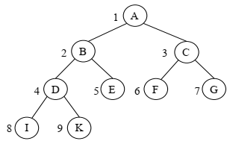

Cài đặt cây nhị phân
Sử dụng CTLT tuần tự:
  Đánh số các nút trên cây theo trình tự từ mức 1, hết mức này đến mức khác, từ trái sang phải
  Lưu trữ trong vector lưu trữ V theo nguyên tắc phần tử V[i] sẽ lưu thông tin của nút được đánh số i

Slide 34
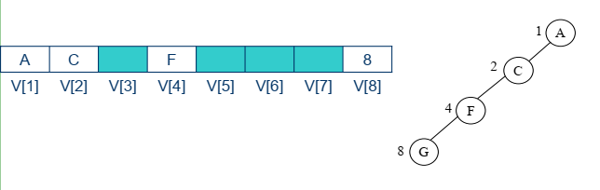
Cài đặt cây nhị phân
Sử dụng CTLT tuần tự:
  Thường thích hợp với các cây NP đặc biệt: cây nhị phân gần đầy hoặc đầy đủ
    Với các dạng khác có thể dẫn đến lãng phí bộ nhớ
  Đối với cây thông thường, phải bổ sung thêm các nút để nó trở thành đặc biệt (thành cây đầy đủ hoặc hoàn chỉnh). Do đó, làm cho việc cài đặt phức tạp và tốn bộ nhớ, nên ít khi được sử dụng.
  Thường chỉ áp dụng khi hệ thống không cung cấp CTLT móc nối.

Slide 35
Cài đặt cây nhị phân
Sử dụng CTLT móc nối:
  Thường được dùng do tính linh hoạt của CTLT móc nối, rất thích hợp để cài đặt các CTDL phi tuyến.
Nguyên tắc cài đặt sử dụng cấu trúc lưu trữ móc nối
  Đối với cây nhị phân, cần lưu trữ hai thành phần:
  Các phần tử (nút) của cấu trúc cây:
    Dùng các nút của CTLT để lưu trữ các phần tử.
  Các nhánh (quan hệ cha-con) giữa các cặp nút:
    Sử dụng con trỏ để biểu diễn các nhánh.
    Do mỗi nút có nhiều nhất hai con nên trong mỗi nút của CTLT sẽ có hai con trỏ để trỏ đến tối đa hai con này.

Slide 36
Cài đặt cây nhị phân
Dùng cấu trúc móc nối
  Cấu tạo mỗi nút:
    Trường Info: chứa thông tin về một phần tử.
    Trường LP, RP: hai con trỏ sẽ trỏ vào hai nút con trái và con phải.
    Nếu không có con thì giá trị con trỏ tương ứng sẽ rỗng (NULL)
  struct Node {
  type Info;
  Node *LP, *RP;
  };
  typedef Node* PNode;
LP
Info
RP

Slide 37
Cài đặt cây nhị phân
Dùng cấu trúc móc nối
  Cấu trúc cây:
    Ít nhất một con trỏ T trỏ vào nút gốc: đại diện cho cây, điểm truy nhập vào các nút khác trong cây.
    Khi kích thước cây là N thì sẽ có N+1 con trỏ rỗng.
    chỉ có một chiều truy nhập từ nút cha xuống nút con mà không có chiều ngược lại
T
  Cách 1: typedef PNode BinaryTree;
  Cách 2: struct BinaryTree {
  PNode T; //con trỏ trỏ vào nút gốc
  int n; //kích thước cây
  }
1
2
3
4
5
6
Notes:
Khai báo cấu trúc cây: có 2 cách, sau này để đơn giản ta sẽ dùng cách 1

Slide 38
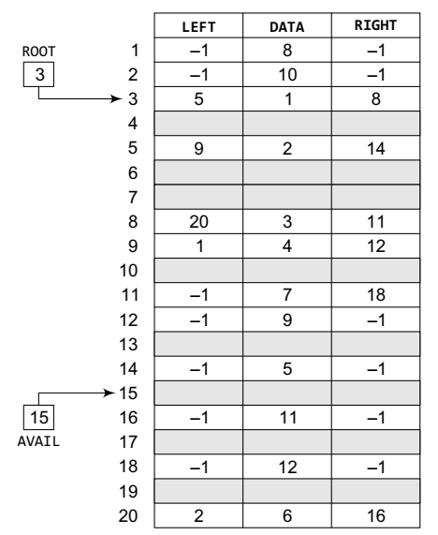
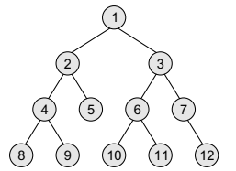
Lưu trữ cấu trúc cây trong bộ nhớ

Slide 39
Cài đặt cây nhị phân
Dùng cấu trúc móc nối - Cài đặt một số thao tác cơ bản
  Thao tác khởi tạo: tạo ra một cây rỗng.
  void InitBT (BinaryTree T) {
  T = NULL;
  }
T
1
2
3
4
5
6

Slide 40
Cài đặt cây nhị phân
Dùng cấu trúc móc nối - Cài đặt một số thao tác cơ bản
  Duyệt cây theo thứ tự trước (preorder traversal)
  //Duyệt cây theo thứ tự trước
  void PreOrderTraversal (BinaryTree T) {
  if (T==NULL) return;
  Visit(T);
  PreOrderTraversal(T->LP);
  PreOrderTraversal(T->RP);
  }
T
1
  1, 2, 4, 5, 3, 6
2
3
4
5
6

Slide 41
Cài đặt cây nhị phân
Dùng cấu trúc móc nối - Cài đặt một số thao tác cơ bản
  Duyệt cây theo thứ tự giữa (inorder traversal)
  //Duyệt cây theo thứ tự giữa
  void InOrderTraversal (BinaryTree T) {
  if (T==NULL) return;
  InOrderTraversal(T->LP); Visit(T);
  InOrderTraversal(T->RP);
  }
T
1
  4, 2, 5, 1, 6, 3
2
3
4
5
6

Slide 42
Cài đặt cây nhị phân
Dùng cấu trúc móc nối - Cài đặt một số thao tác cơ bản
  Duyệt cây theo thứ tự sau (postorder travelsal)
  //Duyệt cây theo thứ tự sau
  void PostOrderTraversal (BinaryTree T) {
  if (T==NULL) return;
  PostOrderTraversal(T->LP);
  PostOrderTraversal(T->RP);
  Visit(T);
  }
T
1
  4, 5, 2, 6, 3, 1
2
3
4
5
6

Slide 43
Giải thuật duyệt cây
Giải thuật duyệt cây theo từng mức (theo chiều rộng): giải thuật không đệ quy:
  Đưa bài toán duyệt cây về duyệt danh sách.
  Để thứ tự duyệt là theo từng mức (từng tầng) và sử dụng một cấu trúc danh sách kiểu hàng đợi Q.
// Khởi tạo: Q=∅.
//Bổ sung nút gốc vào Q
//Lấy một nút ra khỏi Q để chuẩn bị thăm
//Thăm P
Initialize (Q)
InsertQ (T, Q);
While ( Q <> ∅ ) do
P = DeleteQ (Q);
Visit (P);
if <P có con trái LP> then InsertQ (LP, Q);
if <P có con phải RP> then InsertQ (RP, Q);
End While ;

Slide 44
Cài đặt cây nhị phân
Dùng cấu trúc móc nối - Cài đặt một số thao tác cơ bản
  Tìm kiếm một nút trên cây có giá trị bằng K cho trước
PNode Find (BinaryTree T, type K){
if (T==NULL) return NULL;
if (T->Info==K) return T;
else {
PNode found = Find(T->LP, K);
if (found != NULL) return found;
else return Find(T->RP, K);
}
}
Xu hướng phải duyệt hết các nút trong cây, tốc độ tìm kiếm chậm.
Độ phức tạp là ~ O(N), với N là kích thước của cây
Notes:
giải thuật tìm kiếm một nút trong cây nhị phân ở trên, nếu tổ chức
cây không có gì đặc biệt thì luôn có xu hướng ta phải duyệt hết các nút trong cây,
nên tốc độ tìm kiếm sẽ chậm (do độ phức tạp là khoảng O(N), với N là kích thước
của cây).

Slide 45
Cây nhị phân tìm kiếm
Cây chuyên dụng, ứng dụng vào lưu trữ và tìm kiếm thông tin hiệu quả
  Tại mọi nút A được coi là gốc,
  giá trị mọi nút thuộc cây con trái của A ≤ giá trị tại nút A;
  giá trị mọi nút thuộc cây con phải của A ≥ giá trị tại nút A.
  BSearchTree = BinaryTree;
  and Key(LChild) < Key(root);
  and Key(root) < Key(RChild);
  and LTree = BSearchTree;
  and RTree = BSearchTree;
root
LChild
RChild
LTree
RTree
Notes:
Nguyên tắc: lưu trữ và tìm kiếm thông qua "khoá"
Nhóm thuộc tính khoá: bao gồm các thuộc tính, tính chất giúp chúng ta hoàn toàn xác định được đối tượng

Slide 46
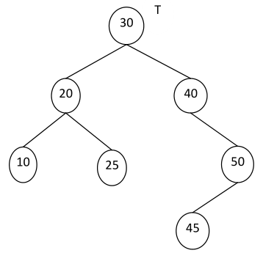
Cây nhị phân tìm kiếm
Nếu duyệt cây theo thứ tự giữa thì được các nút được sắp xếp theo thứ tự tăng dần
Giải thuật tìm kiếm nhị phân
  so sánh K với nút gốc
  nếu K < nút gốc, tìm K trong cây con trái của nút gốc.
  nếu K > nút gốc, tìm K trong cây con phải của nút gốc.
  Nếu cây cân bằng → O(log₂N)
Notes:
Khoá của các đỉnh thuộc cây con trái nhỏ hơn khoá của gốc
Khóa của gốc nhỏ hơn khoá của các đỉnh thuộc cây con phải
Cây con trái và cây con phải cũng là cây nhị phân tìm kiếm

Slide 47
Cây nhị phân tìm kiếm
Khai báo cấu trúc nút
  struct Node {
  keytype Key; //Thường là kiểu có thứ tự, có thể so sánh được
  Node * LP, *RP;
  };
  typedef Node* PNode;
  typedef PNode BinaryTree;
  typedef BinaryTree BSearchTree;

Slide 48
Cây nhị phân tìm kiếm
Cài đặt các thao tác cơ bản:
  Tìm kiếm một nút có giá trị x cho trước: Hàm sẽ trả về con trỏ trỏ vào nút tìm được nếu có, trái lại trả về con trỏ NULL
  PNode SearchT (BSearchTree Root, keytype x){
  if (Root==NULL) return NULL;
  if (x == Root->Key) return Root;
  else if (x < Root->Key) return SearchT (Root->LP, x);
  else return SearchT (Root->RP, x);
  }

Slide 49
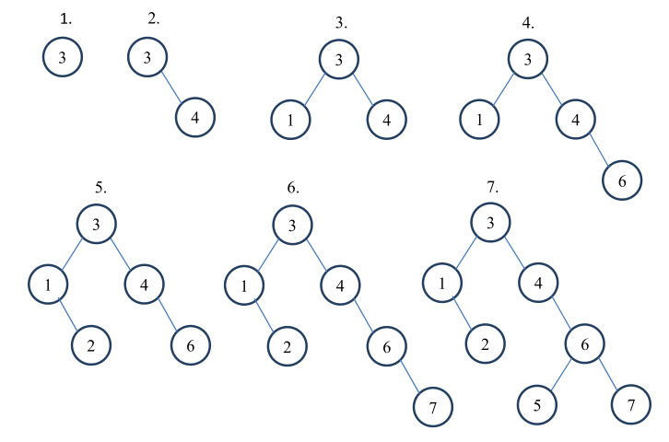
Cây nhị phân tìm kiếm
Cài đặt các thao tác cơ bản:
  Bổ sung một nút
    cần đảm bảo sau khi bổ sung, cây T vẫn là cây nhị phân tìm kiếm.
(3, 4, 1, 6, 2, 7, 5)

Slide 50
Cây nhị phân tìm kiếm
Cài đặt các thao tác cơ bản:
  Bổ sung một nút
    cần đảm bảo sau khi bổ sung, cây T vẫn là cây nhị phân tìm kiếm.
  void InsertT (BSearchTree & Root, keytype x){
  PNode Q;
  if (Root==NULL) {
  Q = new Node;
  Q->Key = x;
  Q->LP = Q->RP = NULL;
  Root = Q;
  }
  else {
  if (x < Root->Key) InsertT (Root->LP, x);
  else if (x > Root->Key) InsertT (Root->RP, x);
  }
  }
Notes:
GT đệ quy

Slide 51
Cây nhị phân tìm kiếm
Cài đặt các thao tác cơ bản:
  Lấy ra (loại bỏ) một nút: cần sắp xếp lại để đảm bảo tính chất cây tìm kiếm NP
Xóa nút lá
Xóa nút chỉ có 1 cây con
Xóa nút có 2 cây con
x=10
4
x=8
4
x=9
4
2
9
2
9
2
9
Thay thế
Thay thế
Thay thế
8
11
8
11
8
11
Max(LTree)
6
10
6
10
6
10
Min(RTree)
5
7
5
7
5
7
Notes:
Tìm đến nút có giá trị khóa cần loại bỏ
Thực hiện phép loại bỏ nút đó
Thực hiện xắp xếp lại để đảm bảo tính chất cây tìm kiếm NP
Nếu đỉnh cần loại bỏ là lá => không cần làm gì
Nếu đỉnh cần loại bỏ chỉ có 1 cây con => thực hiện phép nối
Nếu đỉnh cần loại bỏ có hai cây con LTree, RTree => cần thay khoá của đỉnh hai cây con này bằng giá trị Max(LTree) hoặc Min(RTree)
Lưu ý:
Giá trị Max(LTree) cần tìm ở phần tử bên phải ngoài cùng của cây con Ltree: luôn đi theo bên phải của cây đến khi không được nữa Q->RP=NULL thì đó là nút ngoài cùng bên phải
Giá trị Min(RTree) cần tìm ở phần tử bên trái ngoài cùng của cây con Rtree: luôn đi theo bên trái của cây đến khi không được nữa Q->LP=NULL thì đó là nút ngoài cùng bên trái

Slide 52
Cây nhị phân tìm kiếm
Cài đặt các thao tác cơ bản:
  Lấy ra (loại bỏ) một nút: cần sắp xếp lại để đảm bảo tính chất cây tìm kiếm NP
Xóa nút có 2 cây con
x=9
4
    Max(LTree) phần tử bên phải ngoài cùng của cây con Ltree:
      luôn đi theo bên phải của cây LTree đến khi không được nữa Q->RP=NULL thì Q là nút ngoài cùng bên phải
    Min(RTree) phần tử bên trái ngoài cùng của cây con Rtree:
      luôn đi theo bên trái của cây RTree đến khi không được nữa Q->LP=NULL thì Q là nút ngoài cùng bên trái
2
9
Thay thế
Thay thế
8
11
Max(LTree)
6
10
Min(RTree)
5
7
Notes:
Tìm đến nút có giá trị khóa cần loại bỏ
Thực hiện phép loại bỏ nút đó
Thực hiện xắp xếp lại để đảm bảo tính chất cây tìm kiếm NP
Nếu đỉnh cần loại bỏ là lá => không cần làm gì
Nếu đỉnh cần loại bỏ chỉ có 1 cây con => thực hiện phép nối
Nếu đỉnh cần loại bỏ có hai cây con LTree, RTree => cần thay khoá của đỉnh hai cây con này bằng giá trị Max(LTree) hoặc Min(RTree)
Lưu ý:
Giá trị Max(LTree) cần tìm ở phần tử bên phải ngoài cùng của cây con Ltree: luôn đi theo bên phải của cây đến khi không được nữa Q->RP=NULL thì đó là nút ngoài cùng bên phải
Giá trị Min(RTree) cần tìm ở phần tử bên trái ngoài cùng của cây con Rtree: luôn đi theo bên trái của cây đến khi không được nữa Q->LP=NULL thì đó là nút ngoài cùng bên trái

Slide 53
Cây nhị phân tìm kiếm
  void DeleteT (BSearchTree & Root, keytype x){
  if (Root != NULL) {
  if (x < Root->Key) DeleteT (Root->LP, x);
  else if (x > Root->key) DeleteT (Root->RP, x);
  else DelNode (Root);
  }
  }
  //Tìm đến nút cần loại bỏ, gọi hàm Xóa nút
  void DelNode (PNode & P) { //Xóa giá trị ở nút P và sắp lại cây
  PNode Q, R;
  if (P->LP == NULL) {
  Q = P;
  P = P->RP;
  } else if (P->RP = NULL) {
  Q = P;
  P = P->LP;
  } else
  // nút P chỉ có cây con phải
  // lưu nút sẽ xóa là Q
  // nút P chỉ có cây con trái
Notes:
P, Q, P->RP, P->LP là con trỏ, chứa đ/c ô nhớ nó trỏ tới, nơi lưu phiên bản thực của nút
Cập nhật lại P, Q giúp thay đổi lại thứ tự các nút trong cây

Slide 54
  // else
  {
  Q = P->LP;
  if (Q->RP == NULL) {
  P->Key = Q->Key;
  P->LP = Q->LP;
  } else {
  do {
  R = Q;
  Q = Q->RP;
  } while (Q->RP != NULL);
  P->Key = Q->Key;
  R->RP = Q->LP;
  }
  }
  delete Q;
  }
  //Xóa nút có 2 cây con
  //Q không có cây con phải,
// Q là Max(Ltree)
// R lưu parent của Q
//Lấy giá trị ở Q đưa lên P
//Chuyển con của Q lên vị trí Q
//Xoá Q
[Tìm Max(LTree): Luôn đi theo bên phải của Q, khi nào không đi đươc nữa thì đó là nút ngoài cùng bên phải]
Notes:
Giá trị Max(LTree) cần tìm ở phần tử bên phải ngoài cùng của cây con Ltree: luôn đi theo bên phải của cây đến khi không được nữa Q->RP=NULL thì đó là nút ngoài cùng bên phải
Giá trị Min(RTree) cần tìm ở phần tử bên trái ngoài cùng của cây con Rtree: luôn đi theo bên trái của cây đến khi không được nữa Q->LP=NULL thì đó là nút ngoài cùng bên trái

Slide 55
3. Cây tổng quát

Slide 56
3. Cây tổng quát
Giới thiệu
  Cây tổng quát là cây mà mỗi nút có thể có nhiều hơn hai con.
  Việc cài đặt càng phức tạp, nhất là những cây mà số con tối đa thường không cố định
4
C
Users
Windows
Temp
4.1
4.2
Program Files
4.1.1
4.1.2
4.1.3
4.2.1
4.2.2
Notes:
(VD: cây gia phả, cây thư mục).

Slide 57
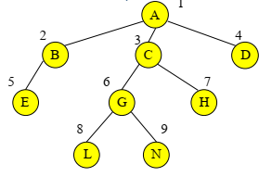

Biểu diễn cây tổng quát
Dựa trên tham chiếu đến nút cha:
  Cây T có các nút được đánh số từ 1 đến n
  Cây T được biểu diễn bằng một danh sách tuyến tính trong đó nút thứ i sẽ chứa một thành phần tham chiếu đến cha của nó
  Nếu dùng mảng, A[i] = j nếu j là cha của nút i ; nếu i là gốc thì A[i] = 0;

Slide 58
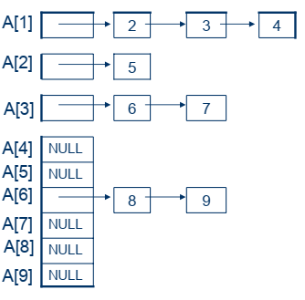
Biểu diễn cây tổng quát
Dựa trên danh sách các nút con:
  1 nút trong cây có một danh sách các nút con
  Danh sách các nút con thường là danh sách móc nối
  Trong trường hợp sử dụng danh sách móc nối, các nút đầu danh sách được lưu trong một mảng

Slide 59
Biểu diễn cây tổng quát
Dựa trên danh sách liên kết
  Giả sử một cây có cấp độ d
  Cấu trúc của một nút sẽ bao gồm các thông tin sau:
    Info: chứa thông tin của nút
    Link: chứa d con trỏ p₁, p₂,…p_{d} trỏ đến các con của nó (lớn nhất là d con trỏ)
Info
Link
…
p₁
p₂
p_{d}

Slide 60
Biểu diễn cây tổng quát
Dựa trên danh sách liên kết
  Tổ chức của cây tổng quát:
    Một nút truy nhập vào nút gốc
    Với mỗi nút, các con trỏ trỏ đến các con của nó
T
1
3
2
5
4
6
7

Slide 61
Biểu diễn cây tổng quát
Hạn chế của phương pháp biểu diễn dạng danh sách liên kết
  Nếu cây có kích thước N, cấp d thì số con trỏ NULL là N(d-1)+1
  Khi d >=2 thì số con trỏ NULL lớn hơn kích thước của cây => lãng phí bộ nhớ
  Đòi hỏi phải biết trước cấp của cây (d), điều này không phải lúc nào cũng thỏa mãn.

Slide 62
Cài đặt cây tổng quát
Cài đặt gián tiếp qua cây nhị phân
  Ý tưởng:
  Tận dụng các kết quả cài đặt từ cây NP, đồng thời khắc phục các hạn chế của cách cài đặt trực tiếp.
  Chuyển cây tổng quát về cây NP.
    Xác định quy tắc chuyển đổi hai chiều từ cây tổng quát sang cây NP và ngược lại.
    Coi cây tổng quát là cây có thứ tự. Nếu cây tổng quát không có thứ tự thì ta đưa thêm vào một thứ tự trong cây đó.
    Với một nút trong cây, chỉ quan tâm tới 2 quan hệ:
      Quan hệ 1-1 giữa nút đó và nút con cực trái của nó (con cả)
      Quan hệ 1-1 giữa nút đó và nút em kế cận bên phải của nó
    Dựa vào đó, biểu diễn được một cây tổng quát dưới dạng một cây nhị phân gọi là cây nhị phân tương đương (equivalent binary tree)

Slide 63

Cài đặt cây tổng quát
Cài đặt gián tiếp qua cây nhị phân
  Quy tắc:
    Sắp xếp lại cây tổng quát (nếu cần)
    Chuyển nút con trái nhất (con cả) của một nút thành nút con trái của nó
    Chuyển nút em kế cận của một nút thành nút con phải của nút đó.
    Quy cách của 1 nút trên cây nhị phân tương đương sẽ như sau
  Nhận xét:
    Sử dụng bộ nhớ hiệu quả
    Tuy nhiên việc đưa thêm các luật ánh xạ sẽ làm cho các thao tác trên cây trở nên phức tạp

Slide 64
Cài đặt cây tổng quát
  Ví dụ
1
1
2
3
4
2
5
6
7
8
9
5
3
6
7
4
8
9

Slide 65
Cài đặt cây tổng quát
Cài đặt gián tiếp qua cây nhị phân
  Nhận xét:
  Cho phép cài đặt một cây bất kì, có thể có cấp rất lớn và hiệu quả về bộ nhớ.
  Cần thêm quá trình chuyển đổi ngữ nghĩa thuận và nghịch giữa cây tổng quát và cây nhị phân.
    Ví dụ bổ sung một nút là con cả của một nút trong cây tổng quát sẽ thành bổ sung một nút thành nút con trái trong cây NP => giảm tốc độ thực hiện các thao tác cơ bản như bổ sung, tìm kiếm trên cây.

Slide 66
4. Ứng dụng của cấu trúc cây

Slide 67
4. Ứng dụng của cấu trúc cây
Phân loại
Quyết định
Lưu trữ, sắp xếp, tìm kiếm dữ liệu
Phương pháp tính toán

Slide 68
4. Ứng dụng của cấu trúc cây
Một số ứng dụng cây NP
  Cây nhị phân tìm kiếm: ứng dụng vào lưu trữ và tìm kiếm thông tin một các hiệu quả nhất (tốn ít bộ nhớ và thời gian chạy nhanh nhất)
  Cây biểu thức: giúp thực hiện hàng loạt các thao tác tính toán cơ bản cũng như phức tạp (do người dùng định nghĩa)
  Cây cân bằng
Một số ứng dụng khác
  Cây biểu diễn các tập hợp
  Cây hỗ trợ ra quyết định: decision tree

Slide 69
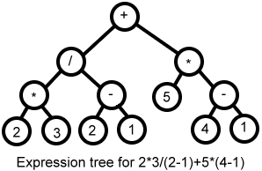
Cây biểu thức
Cây biểu thức
  Biểu diễn biểu thức
    Biểu thức = Biểu thức <Phép toán> Biểu thức
    Đặc biệt: Biểu thức = const
    Phép toán: +, / , *, -, exp, !, ...
  Dùng cây nhị phân
    Gốc: phép toán
    Lá: toán hạng
  Nhận xét:
    Duyệt cây theo Preorder => biểu thức prefix
    Duyệt cây theo Postorder => biểu thức postfix
    Duyệt cây theo Inorder => biểu thức infix
Notes:
operator precedence: computers need to know exactly what operators to perform and in what order. => need fully parenthesized expression => long, a lot of parathesis
SD biểu thức tiền tố, trung tố, hậu tố vẫn đảm bảo được thứ tự phép toán và ko cần sử dụng các ký hiệu đóng/mở ngoặc
Polish notation : ký pháp ba lan cho biểu thức: Polish notation is a special notation for
propositional logic that eliminates all
parentheses from formulas

Slide 70
Cây biểu thức
Cây biểu thức (Ví dụ minh họa)
  Ví dụ: a+b, n!, exp(x), a*(d+b)
a + b
n!
+
!
a
b
n
*
e^{x}
a * (d + b)
exp
a
+
x
d
b

Slide 71
Cây biểu thức
Cây biểu thức (Ví dụ minh họa)
+
inorder traversal
A / B * C * D + E
infix expression
preorder traversal
+ * * / A B C D E
prefix expression
postorder traversal
A B / C * D * E +
postfix expression
level order traversal
+ * E * D / C A B
*
E
*
D
/
C
A
B

Slide 72
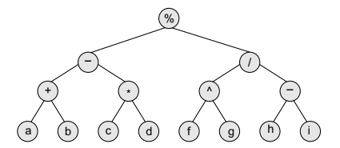
Cây biểu thức
Cây biểu thức (Ví dụ minh họa)
  Dựng cây biểu diễn biểu thức số học:
    Cho một biểu thức số học, dựng cây biểu diễn biểu thức số học đó
    Ví dụ: Cho biểu thức ((a+b)-c*d)%(f^g / (h-i)).

Slide 73
Cây quyết định
Cây hỗ trợ ra quyết định (Ví dụ minh họa)
  VD: Có 5 đồng tiền vàng. Trong đó có duy nhất 1 đồng bị nhẹ hơn. Tìm đồng tiền đó?
(A+B) ? (C+D)
<
>
The bad is in (C,D)
The bad is in (A,B)
A ? B
=
C ? D
<
>
<
>
A is bad
B is bad
E is bad
C is bad
D is bad
Notes:
Decision trees are a popular machine learning algorithm that can be used for both regression and classification tasks. They are easy to understand, interpret, and implement, making them an ideal choice for beginners in the field of machine learning. A supervised learning technique we use for regression and classification.
Decision Tree algorithm works in simpler steps
Starting at the Root: The algorithm begins at the top, called the “root node,” representing the entire dataset.
Asking the Best Questions: It looks for the most important feature or question that splits the data into the most distinct groups. This is like asking a question at a fork in the tree.
Branching Out: Based on the answer to that question, it divides the data into smaller subsets, creating new branches. Each branch represents a possible route through the tree.
Repeating the Process: The algorithm continues asking questions and splitting the data at each branch until it reaches the final “leaf nodes,” representing the predicted outcomes or classifications.
When to Stop Splitting? max_depth,

Slide 74
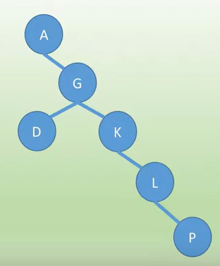
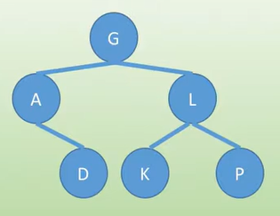
Cây cân bằng
Giải thuật tìm kiếm đối với cây nhị phân tìm kiếm độ phức tạp phụ thuộc vào chiều cao của cây.
Khái niệm cây cân bằng: là cây nhị phân tìm kiếm có mức độ phân bố chiều cao cân đối giữa từng cặp cây con trái/con phải tương ứng
  Hạn chế mức độ suy biến của cây nhị phân tìm kiếm, nguyên nhân làm giảm tốc độ các thao tác trên loại cây này, nhất là thao tác tìm kiếm.
  Đảm bảo độ phức tạp của tìm kiếm nhị phân luôn là O(log₂N)
vs.
Notes:
from A to get P => A, G, K, L P. O(n)
after balancing:=> G, L, P. O(logn)

Slide 75
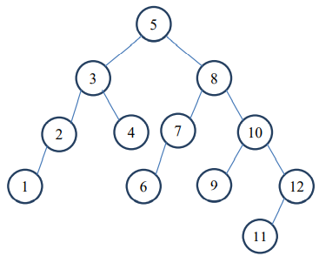
Cây cân bằng
Cây cân bằng về chiều cao (cây cân bằng)
  Độ chênh lệch về chiều cao giữa hai cây con trái và phải tương ứng bất kỳ trong nó không lớn hơn 1
    AL và AR là hai cây con tương ứng của nút A
    h(A_{R})–h(A_{L}) : yếu tố cân bằng (balanced factor) của nút A
Notes:
Độ sâu của một nút (depth)
khoảng cách giữa nút và gốc của nó. Độ sâu nút gốc = 0
độ dài đường đi từ nút gốc tới nút
Chiều cao của một nút (height)
Độ dài đường đi từ nút tới nút lá sâu nhất.
Chiều cao của cây: h(T)
= Chiều cao nút gốc

Slide 76
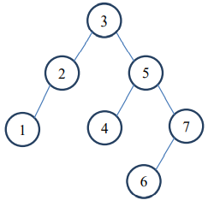
Cây cân bằng
Cây cân bằng hoàn chỉnh
  là một cây cân bằng mà tất cả các nút lá của nó chỉ nằm trên một hoặc hai mức

Slide 77
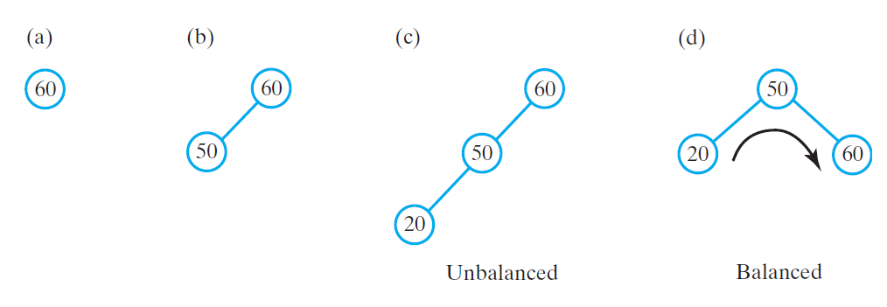
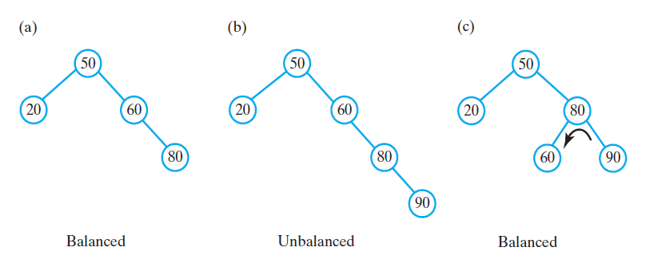
Cây cân bằng
Phép quay: thao tác trên cây cân bằng
  Hai thao tác đối xứng: phép quay phải và phép quay trái
  Phép quay phải/trái tại một nút giúp giảm chiều cao cây con trái/phải và tăng chiều cao cây con phải/trái của nút đó cùng một đơn vị (yếu tố cân bằng của nút đó giảm đi hai đơn vị)
Notes:
A, B, C là các nút, còn X, Y, Z biểu diễn các cây con
cây mới tạo ra vẫn là một cây nhị phân tìm kiếm

Slide 78
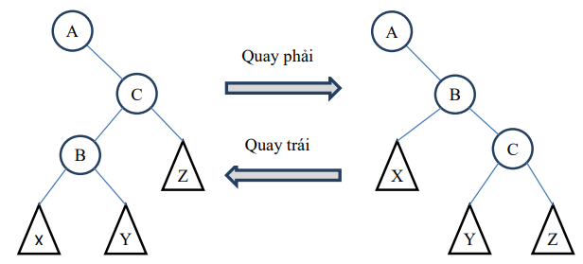
Cây cân bằng
Phép quay
Notes:
Quay phải: B lên gốc, B < Y nên phải chuyển Y sang con phải của B, Y< C nên Y thành con trái của C
Quay phải:
+ GrandParent.Right = leftChild: A.right=B
+ parent.left=leftChild.right C.left=B.right=Y
+ leftChild.right = parent B.right=C

Slide 79
Cây cân bằng
Một số giải thuật cân bằng cây
  Giải thuật DSW (Day, Stout, Warren)
    Biến đổi trực tiếp từ cây nhị phân tìm kiếm sang cây cân bằng (thực ra là sang cây cân bằng hoàn chỉnh)
  Giải thuật AVL (Adelson, Velskii, Landis)
    Nhóm các giải thuật nhằm duy trì lại sự cân bằng của cây mỗi khi có một thao tác: bổ sung nút, loại bỏ nút, tách/ghép cây, v.v.
Notes:
cây mới tạo ra vẫn là một cây nhị phân tìm kiếm

Slide 80
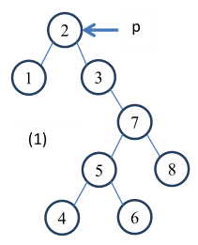
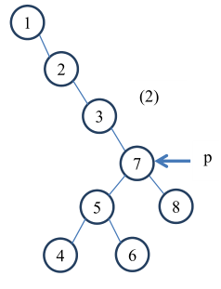
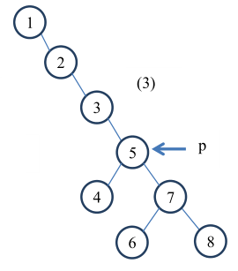
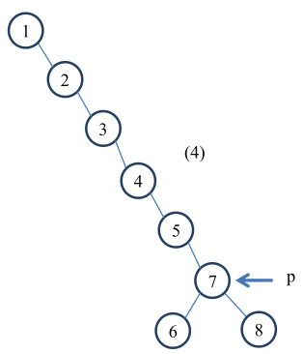
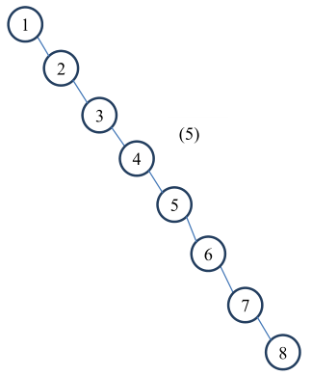
Cây cân bằng
Giải thuật DSW
  Bước 1: Chuyển từ cây nhị phân tìm kiếm sang cây suy biến có dạng danh sách
P = gốc của T;
while (P ≠ NULL) {
  while (P_{L} ≠ NULL) quay phải tại P;
  P = P_{R};
}
Notes:
cây suy biến lệch phải
Quá trình này bắt đầu từ nút gốc của cây ban đầu. Chừng nào nút này còn có
con trái thì tiến hành quay phải tại nút đó. Sau đó tiếp tục quá trình trên với nút
con phải.
While trong: chuyển dần từng nút từ con trái sang con phải
While ngoài: chuyển p xuống dần con phải.

Slide 81
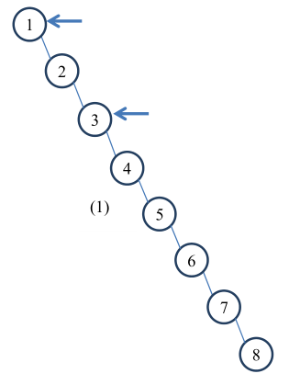
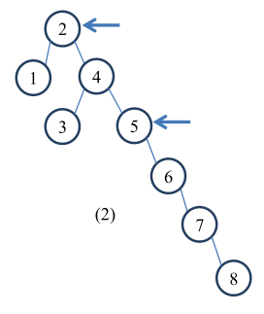
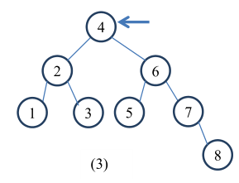
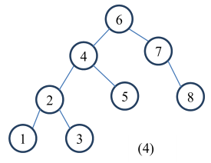
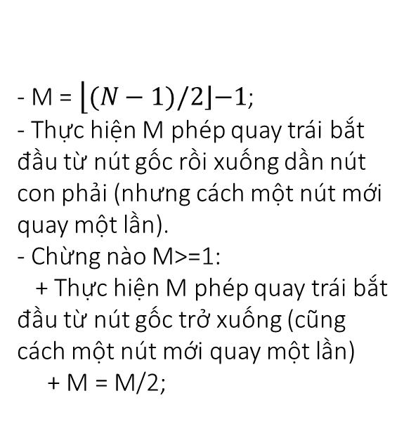
5. Cây cân bằng
Giải thuật DSW
  Bước 2: Chuyển từ cây suy biến sang cây cân bằng hoàn chỉnh
  n là kích thước của cây suy biến cần chuyển
M=2
- M = $\left\lfloor (N−1)/2\left\rfloor −1\right.\right.$;
- Thực hiện M phép quay trái bắt đầu từ nút gốc rồi xuống dần nút con phải (nhưng cách một nút mới quay một lần).
- Chừng nào M>=1:
+ Thực hiện M phép quay trái bắt đầu từ nút gốc trở xuống (cũng cách một nút mới quay một lần)
+ M = M/2;
M=1
Có nhiều biến thể của Giải thuật !
Notes:
tức là quay nút cha xong thì quay tiếp nút cháu, chứ không quay ngay nút con
Cây đầy đủ (full binary tree) : Là cây nhị phân có số nút tối đa ở tất cả các mức. Nếu cây nhị phân có chiều cao h thì kích thước là: S(T) = 2⁰+2¹+…+2^{h} = 2^{h+1}-1 ;
routine vine-to-tree(root, size)
leaves ← size + 1 − 2^{⌊log}₂^{(size + 1))⌋}
compress(root, leaves)
size ← size − leaves
while size > 1 compress(root, ⌊size / 2⌋) size ← ⌊size / 2⌋
routine compress(root, count)
scanner ← root
for i ← 1 to count child ← scanner.right
scanner.right ← child.right
scanner ← scanner.right
child.right ← scanner.left
scanner.left ← child
leaves: sau khi dựng cây đầy đủ, số lượng leaves còn dư lại ở từng mức.

Slide 82
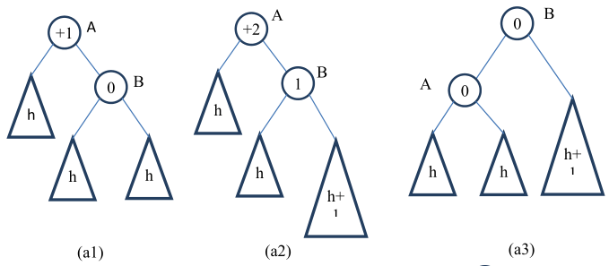
5. Cây cân bằng
Giải thuật con AVL khi bổ sung một nút (dựng cây, bổ sung mới)
  Có thể làm cây mất cân bằng (khi nút được bổ sung nằm ở cây con trái hoặc con phải của nút gốc)
  Giả sử nút được bổ sung sẽ nằm ở cây con phải
    Giả sử chiều cao cây con trái và phải trước khi bổ sung lần lượt là h và h+1 (a1)
    Nếu nút được bổ sung nằm ở cây con phải của cây con phải của nút gốc (a2) khi đó, để cân bằng lại cây, chỉ cần một phép quay trái từ nút gốc (a3)
TH1
Notes:
Bổ sung cây con phải. => quay trái để bớt nút bên phải
Bổ sung cây con trái => quay phải để bớt nút bên trái
Việc mất cân bằng xảy ra khi bổ sung một nút, nên chỉ có khả năng trước khi bổ sung chiều cao của cây con phải đã lớn hơn chiều cao của cây con trái (lớn hơn đúng 1), và việc bổ sung vào cây con phải lại tiếp tục làm tăng chiều cao của nó.
Giả sử chiều cao cây con trái và phải trước khi bổ sung lần lượt là h và h+1 (a1) => để sau khi bổ sung, thì cây mất cân bằng. Các trường hợp khác việc bổ sung ko làm cây mất cb
+1, 0, … : yếu tố cân bằng (balanced factor) = h(A_{R})–h(A_{L}) (phai – trai)

Slide 83
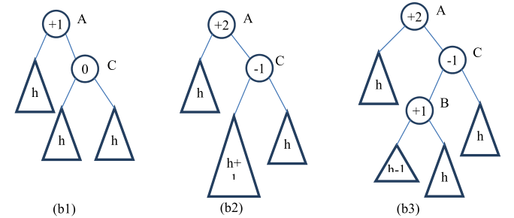
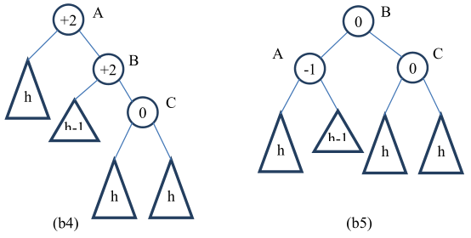
5. Cây cân bằng
Giải thuật con AVL khi bổ sung một nút
    Nếu nút được bổ sung nằm ở cây con trái (gốc B) của cây con phải (gốc C) của nút gốc A (b123): quay phải tại C (b4) rồi sau đó quay trái tại A (b5)
TH2
“quay kép”
Notes:
Bổ sung bên phải. => quay trái. Nếu quay trái vẫn làm lệch => quay phải cây con rồi quay trái
Nếu nút được bổ sung nằm ở cây con trái của cây con phải của nút gốc (xem hình 8.12 b1, b2): cây con phải C độ cao h, con trái C độ cao h+1 => yếu tố cân bằng nút C sau bổ sung là -1,
Gọi nút gốc của cây con trái này là B (xem hình 8.12 b3):
. Khi đó, để cân bằng lại cây, ta cần thực hiện lần lượt hai phép quay: đầu
tiên là quay phải tại C (xem hình 8.12 b4), rồi sau đó quay trái tại A (xem
hình 8.12 b5). Kết hợp của hai phép quay liên tiếp ngược chiều nhau như
trên còn được gọi là phép quay kép. Còn các phép quay trái, phải đã nói ở
trên được gọi là quay đơn.

Slide 84
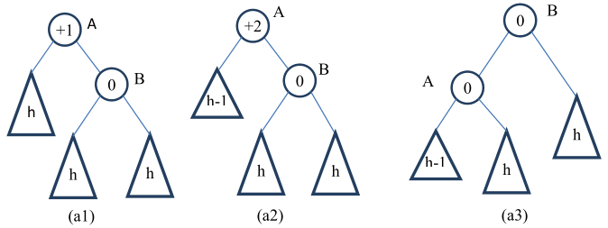
5. Cây cân bằng
Giải thuật con AVL khi loại bỏ một nút
  có thể làm mất cân bằng khi nút bị loại bỏ nằm ở cây con trái hoặc cây con phải của nút gốc
  Giả sử nút bị loại bỏ nằm ở cây con trái, A là nút gốc và B là nút gốc của cây con phải (a1)
    Giả sử chiều cao của cây con trái và cây con phải trước khi loại bỏ lần lượt là h và h+1
    Nếu cây con phải của B có chiều cao h (a2), thực hiện một phép quay trái tại A (a3)
TH1
Notes:
Loại bỏ bên trái => quay trái để dồn nút sang trái
Loại bỏ bên phải => quay phải để dồn nút sang phải
Do trước khi loại bỏ cây vẫn cân bằng, nên việc mất cân bằng chỉ có thể xảy ra khi chiều cao của cây con trái nhỏ hơn chiều cao của cây con phải (nhỏ hơn đúng 1), và việc loại bỏ lại làm giảm chiều cao của cây con trái.

Slide 85
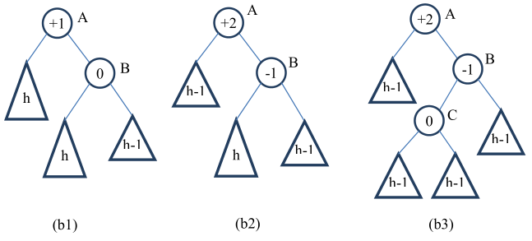
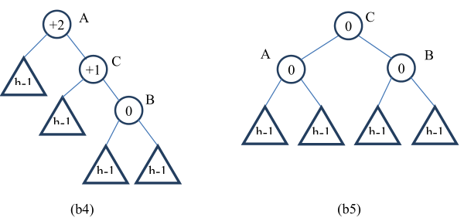
5. Cây cân bằng
Giải thuật con AVL khi loại bỏ một nút
    Nếu cây con phải của B có chiều cao h-1 (b1), chiều cao cây con trái của B phải là h, sau loại bỏ chiều cao cây con trái sẽ là h-1 (b2), gọi C là nút con trái của B (b3) → thực hiện quay phải tại B, rồi quay trái tại A (b4, b5)
TH2
Notes:
Giả sử nút bị loại bỏ nằm ở cây con trái,

Slide 86
Bài tập
Bài 1: Viết chương trình bằng C tạo cây tìm kiếm nhị phân, biết cấu trúc 1 nút được khai báo:
  struct node { int data; struct node *left; struct node *right; };
  và thực hiện tất cả các thao tác sau,
  void create_tree(struct node *);
  struct node *insertElement(struct node *, int);
  void preorderTraversal(struct node *);
  void inorderTraversal(struct node *)
  void postorderTraversal(struct node *);
  struct node *findSmallestElement(struct node *);
  struct node *findLargestElement(struct node *);
  struct node *deleteElement(struct node *, int);
  int totalNodes(struct node *);
  int Height(struct node *);
  struct node *deleteTree(struct node *);

Slide 87
Bài tập
Bài 2: Xây dựng một class Folder biểu diễn cây thư mục, trong đó một Folder có thể chứa nhiều File và SubFolder.
Yêu cầu cài đặt class Folder.
Cài đặt các hàm thực hiện các thao tác cơ bản sau:
  Thêm một Folder/File vào cùng mức với một thư mục
  Thêm một Folder/File vào thành con của một thư mục
  Duyệt một thư mục, in ra các Folder/File con của thư mục đó
  Tìm kiếm một Folder/File trong một thư mục. Hàm trả về con trỏ trỏ vào Folder/File tìm được

Slide 88
Bài tập
Bài 3: Viết chương trình biến đổi một biểu thức toán học dạng chuỗi ký tự sang dạng cây biểu thức. Biểu thức chứa các toán tử +, -, *, /, các toán hạng dạng 1 ký tự chữ hoặc số, các dấu đóng mở ngoặc. Duyệt lại cây biểu thức đã xây dựng theo thứ tự trước, giữa, sau và in ra kết quả duyệt.
Bài 4: Viết chương trình thực hiện thao tác chèn trong cây AVL.

Slide 90
Việc bổ sung làm mất cân bằng nút nào đầu tiên (từ dưới lên tính từ vị trí bổ sung) => xử lý vị trí đó
VD: bổ sung 9 làm cây con bị lệch bên phải tại 6
6
Quay trái tại 6
7
7
6
9
9
VD: bổ sung 6.5 làm cây con bị lệch bên phải tại 6
6
Quay phải tại 7
6
rồi quay trái tại 6
6.5
7
6.5
6
7
6.5
7

Slide 91
Việc bổ sung làm mất cân bằng nút nào đầu tiên (từ dưới lên tính từ vị trí bổ sung) => xử lý vị trí đó
VD: bổ sung 6 làm cây con bị lệch bên trái tại 9
9
Quay phải tại 9
7
7
6
9
6
VD: bổ sung 8 làm cây con bị lệch bên trái tại 9
9
9
Quay trái tại 7
rồi quay phải tại 9
8
7
8
7
9
8
7

Slide 92
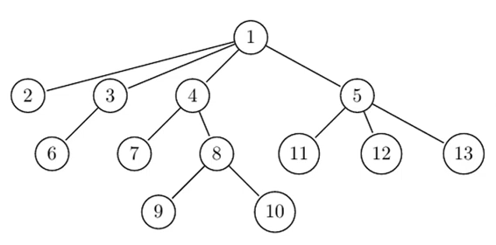
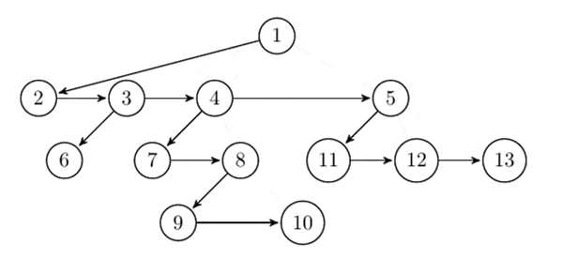

Slide 93
